Slide 1
Подготовила
Недельская Виктория Владимировна

Slide 5
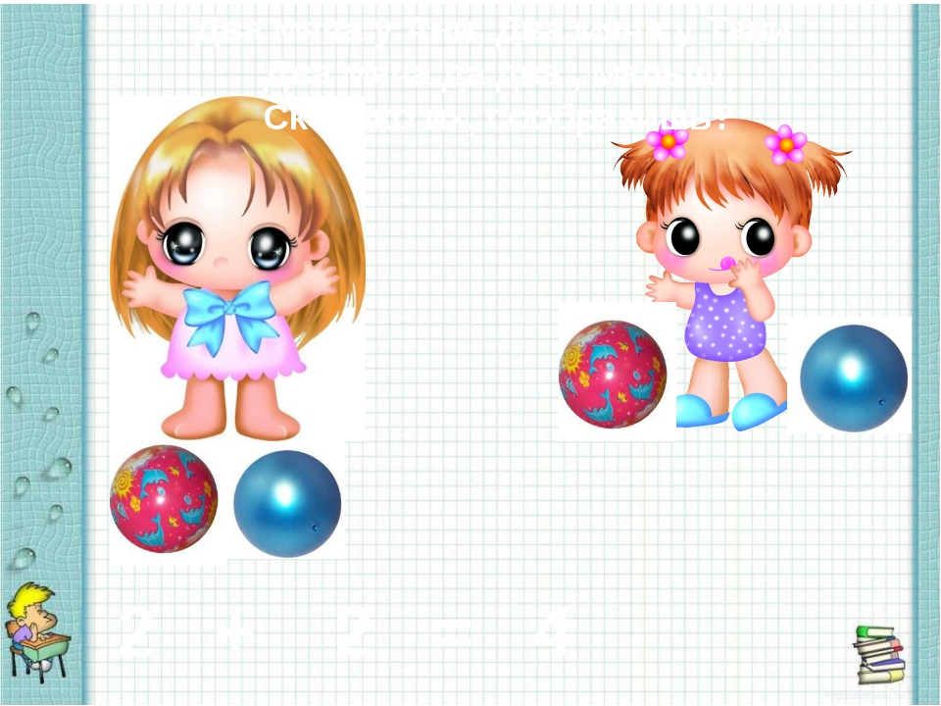

Slide 10
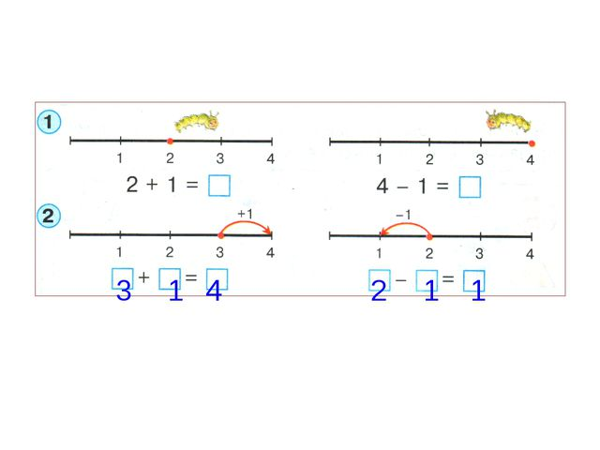

Slide 11
